Slide 1

Федеральное государственное образовательное бюджетное учреждение высшего образования
Финансовый университет при Правительстве Российской Федерации
Пермский филиал Финуниверситета
«Разработка чат-бота для Telegram „Виртуальный помощник деревообрабатывающего комплекса”»
Выполнили студенты 4 курса
группы №411 и №420 Киселев В.Е, Рахмангулов Д.Р, Вавилов А.О
Научный руководитель:
Галкин И.В

Slide 2
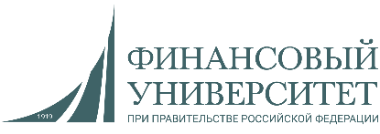
Актуальность проектирования
Ежедневно компания получает много однотипных запросов клиентов о ценах, наличии товаров и условиях доставки.
Ручная обработка занимает время сотрудников и замедляет ответы.
Чат-бот автоматизирует эти процессы: показывает прайс-лист, рассчитывает доставку, принимает заявки и создаёт PDF-документы.
Внедрение бота повышает эффективность работы и качество сервиса.

Slide 3
Цель и задачи проектирования
Разработка и внедрение чат-бота «Виртуальный помощник» для автоматизации коммуникации с клиентами ООО «Теплогорский деревообрабатывающий комплекс».
1. Провести анализ предметной области и сформулировать сценарии диалога.
2. Разработать архитектуру и диалоговую логику.
3. Реализовать прототип чат-бота на Python и протестировать его.

Slide 4
ОБЪЕКТ ИССЛЕДОВАНИЯ
ООО «Теплогорский деревообрабатывающий комплекс» и его процесс взаимодействия с клиентами
ПРЕДМЕТ ИССЛЕДОВАНИЯ
Разработка чат-бота для Telegram «Виртуальный помощник деревообрабатывающего комплекса»

Slide 5
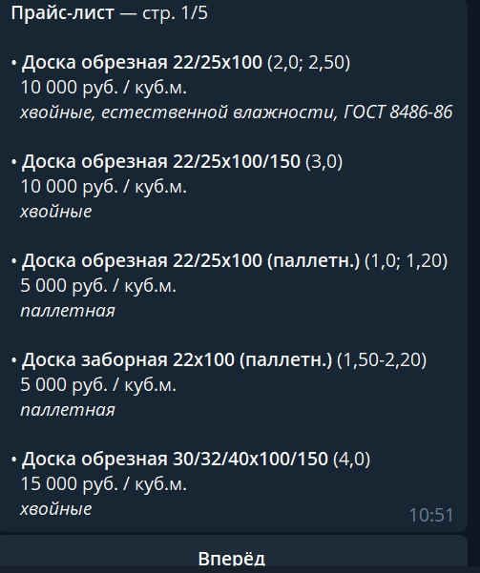
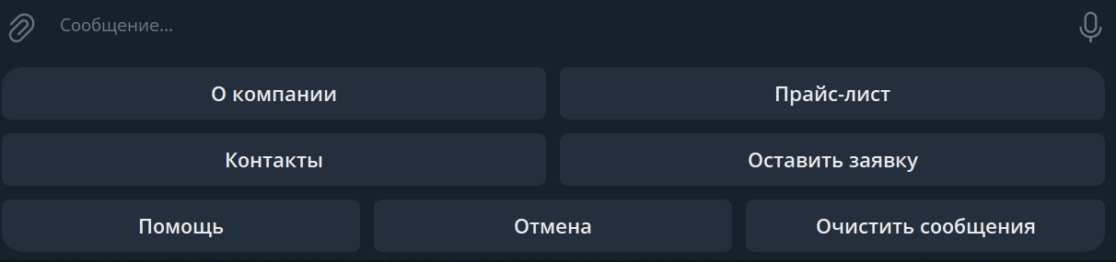
Результат проектирования

Slide 6
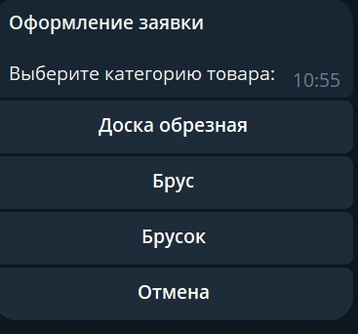
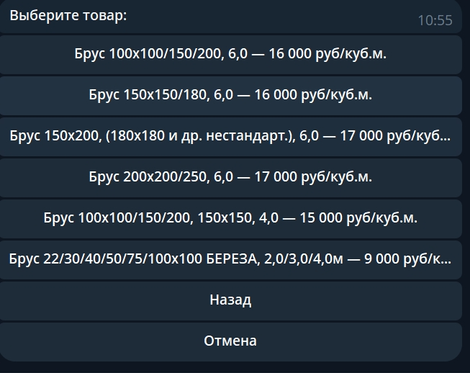
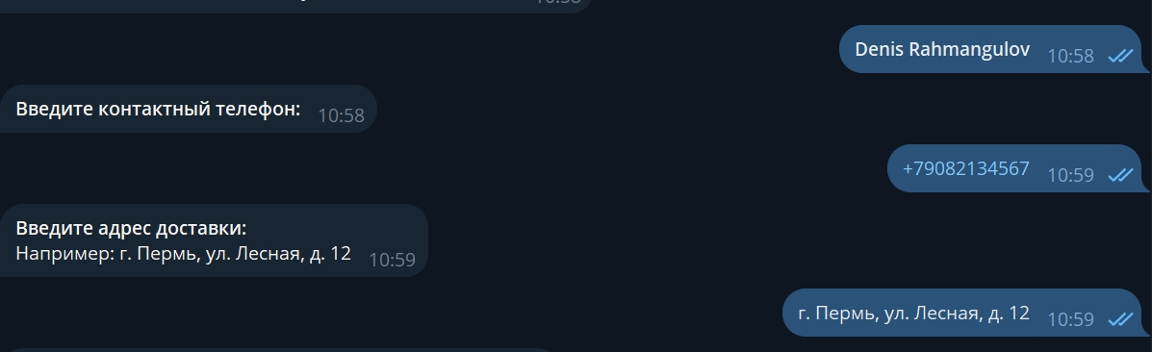
Результат проектирования

Slide 7
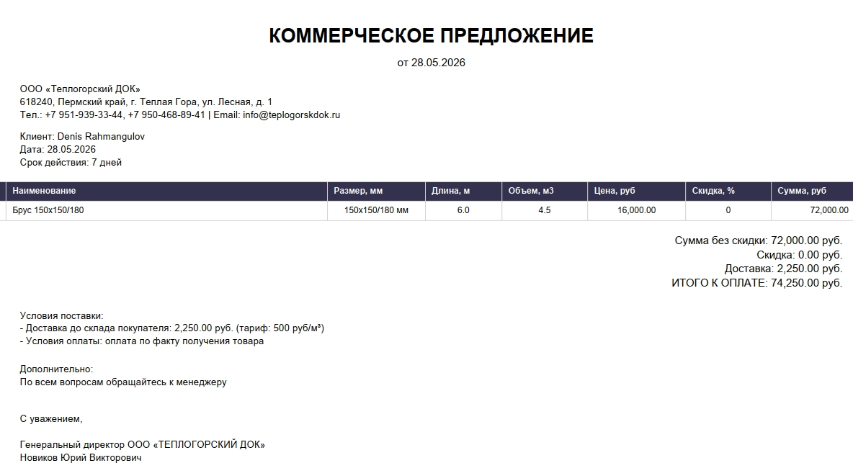
Результат проектирования

Slide 8
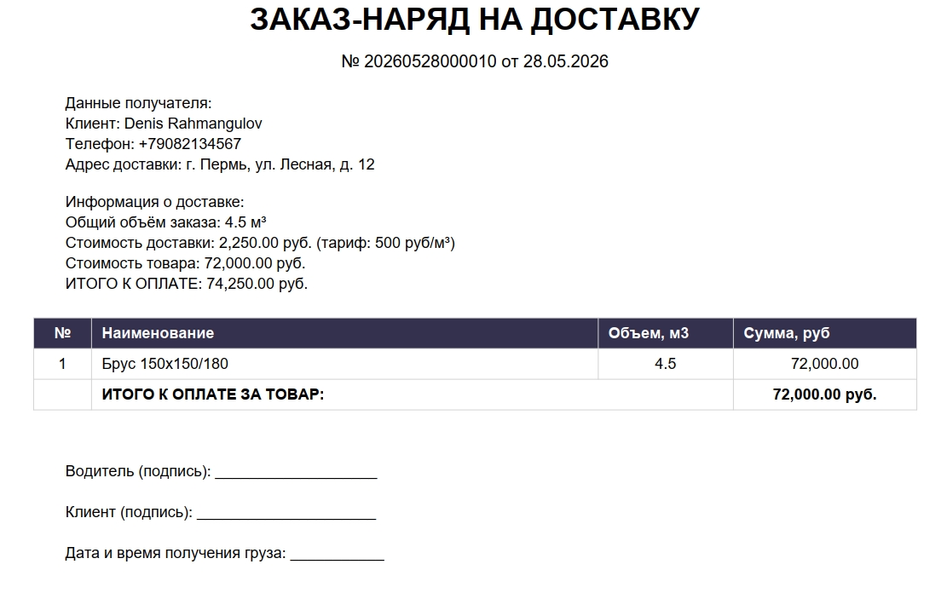
Результат проектирования

Slide 9
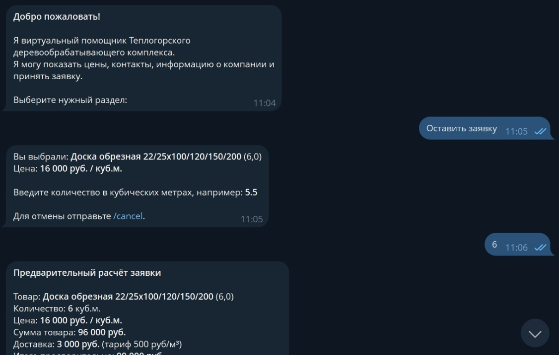
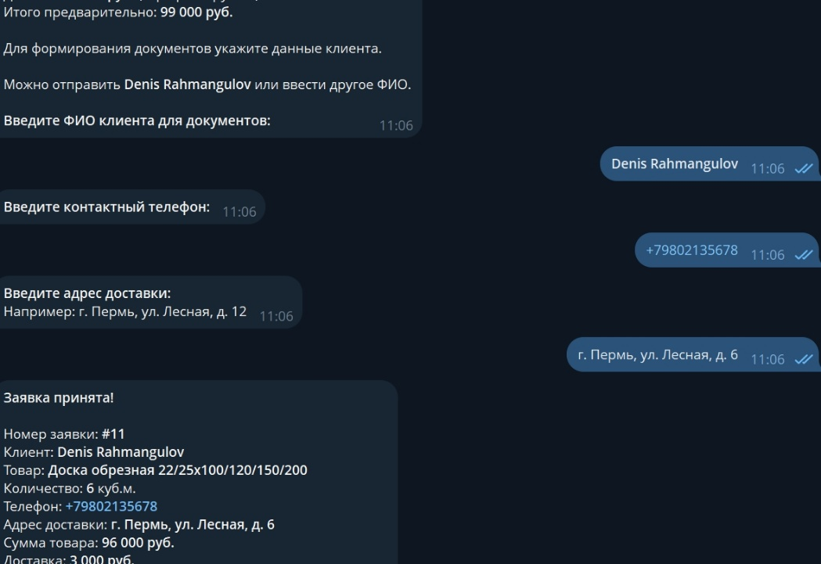
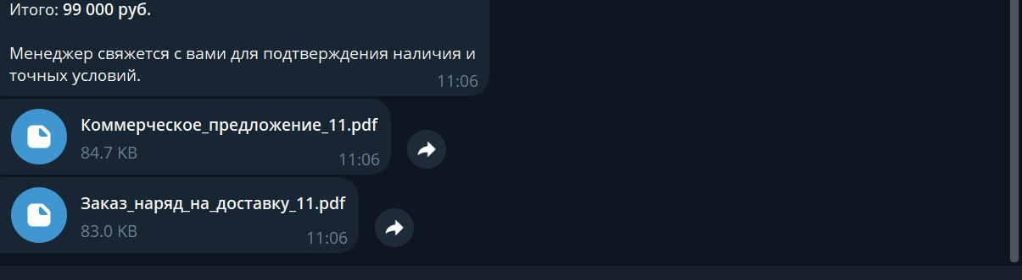
Результат проектирования

Slide 10
ЗАКЛЮЧЕНИЕ
Проведён анализ предметной области и сформулированы типовые сценарии диалога для чат-бота.
Разработана архитектура и диалоговая логика виртуального помощника.
Реализован функциональный прототип чат-бота на Python с интеграцией базы данных PostgreSQL и генерацией PDF-документов.
Проведено тестирование работоспособности прототипа, подтверждена корректная работа всех сценариев.

Slide 11
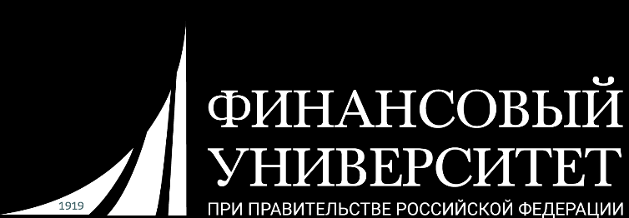
Спасибо за внимание!

